Slide 1
Топологии сетей
JustLucifer

Slide 2

Сетевая топология

Slide 3
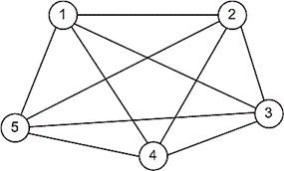
Пример графа
Вершины
Рёбра

Slide 4
Примеры топологий

Slide 5
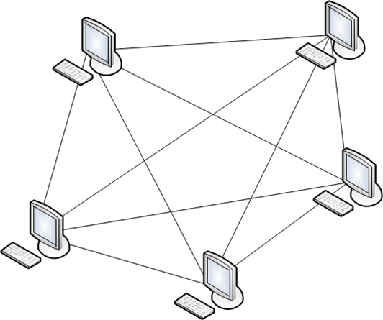
Примеры топологий
Полносвязная

Slide 6
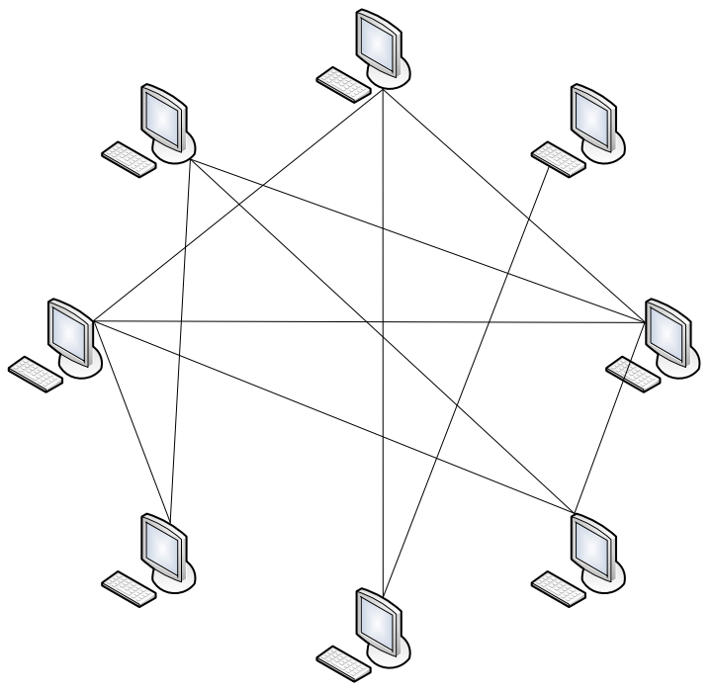
Примеры топологий
Ячеистая

Slide 7
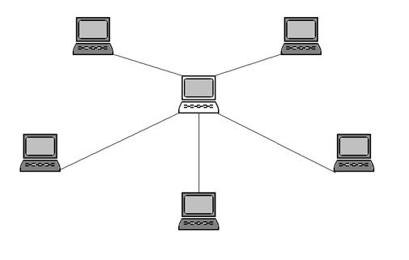
Примеры топологий
Звезда

Slide 8
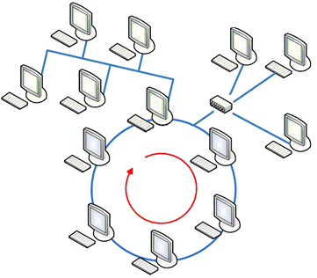
Примеры топологий
Смешанная

Slide 9
Управления обменом
Физическая
Логическая
Информационной

Slide 10
Физическая топология

Slide 11
Логическая топология

Slide 12
END
JustLucifer/how_internet_works.
Credit by : @JustLucifer, 2022.

